Slide 1

Marcel Lindner
m@rcel.tech
Szenario: Einzelhändler IT
Einkauf : 12 PC-Arbeitsplätze
Verkauf : 6 PC- Arbeitsplätze
IT : 2 Server
Einkauf
12
WAN
Verkauf
6
Server
2

Slide 2
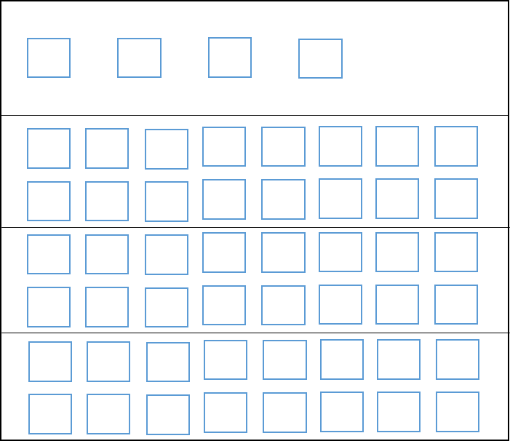
Marcel Lindner
m@rcel.tech
Router
X
X
X
X
X
X
X
X
Keine gute Lösung weil:
- viele freie Ports
- schlecht erweiterbar
- Viel Hardware
- hohe Kosten und Stromverbrauch
Switch EK
X
X
X
X
X
X
X
X
X
X
Switch VK
X
X
Switch SVR

Slide 3
Marcel Lindner
m@rcel.tech
Lösung VLAN!!!
Virtuell Local Area Network
Ein physikaler Switch kann in mehrere logische Switches aufgeteilt werden
Ports werden den VLANs zugeordnet
VLAN-ID´s 1,2,…, 4094 zum unterscheiden der VLAN´s (Tagging)

Slide 4
Marcel Lindner
m@rcel.tech
WAN
1.1
1.1
IP: 192.168.1.12 VLAN 10
Anschluss 1.1
TAE
TAE
VLAN 10 = Einkauf
VLAN 20 = Verkauf
TAE
TAE
VLAN 30 = SVR

Slide 5
Marcel Lindner
m@rcel.tech
VLAN auf einem Switch (Cisco) anlegen:
Alle Ports sind bei Auslieferung (Werkseinstellung) dem VLAN 1 zugeordnet
VLANS werden über eine ID (1-4094) erzeugt: switch(config)# vlan <ID>
VLANs Namen vergeben: switch(config-vlan)# name <Name>
Übersicht erhält man mit: switch(config)# (do) show vlan brief
Ports dem jeweiligen VLAN zuweisen
Ports an denen Endgeräte angebunden sind heißen Access-Ports.
Zu konfigurierenden Port auswählen: switch(config)# int fastEthernet 0/1
Oder einen ganzen Portbereich mit: switch(config)# int range fastEthernet 0/1 - 15
Port als Access-Port konfigurieren: switch(config-if)# switchport mode access
Port VLAN zuweisen: switch(config-if)# switchport access vlan <ID>

Slide 6
Marcel Lindner
m@rcel.tech
WAN
Trunkports

Slide 7

Marcel Lindner
m@rcel.tech
Trunk-Ports übertragen Frames von mehreren VLAN´s
Setzen dazu den 802.1q Header in den Frame
802.1q Header enthält u.a. 12 bit für VLAN-ID
Wird vom Ziel-Trunkport wieder gelöscht
10
untagged
tagged
untagged
802.3
802.1q
802.3
10

Slide 8
Marcel Lindner
m@rcel.tech
Trunkports in Cico Packet Tracer:
In der Config den Port aufrufen : int gi0/1
Den Port zum Trunkport machen: sw mode trunk
Native VLAN auf dem Port einrichten (Verfahren zum Umgang mit untagged Traffic): sw trunk native vlan 99
Dem port erstmal jeglichen Datenverkehr verbieten: sw trunk allowed vlan none
Dem Port die erlaubten VLAN´s zuweisen: sw trunk allowed vlan 10,20
192.168.2.1
192.168.3.1
Trunking bzw. Tagging für Router nutzen (Router on a Stick)
Im Conf-Mode des Routers das Interface aufrufen: int gi0/0.10 (hier wird die Schnittstelle (derPort) schon virtualisiert)
Dem Port die Entkapselung von 802.1q Paketen zuweisen: encapsulation dot1q 10
Dem Port seine IP (Gateway des Netzwerks) zuweisen: ip address 192.168.1.1 255.255.255.0
Dies für beide oder mehr Virtuelle Schnittstellen konfigurieren.
Anschließend mit exit in den conf-Modus zurück und die Hardwareschnittstelle aufrufen: int gi0/0
Die Schnittstelle mit: no sh starten

